Slide 1
BAG: A Designer-Oriented Integrated Framework for the
Development of AMS Circuit Generators
J. Crossley, A. Puggelli, H.-P . Le, B. Y ang, R. Nancollas, K. Jung, L. Kong,
N. Narevsky, Y . Lu, N. Sutardja, E. J. An, A. L. Sangiovanni-Vincentelli, E. Alon
Department of Electrical Engineering and Computer Science, University of California, Berkeley

Slide 2
BAG
Introductions:
Several techniques to automate various steps of circuit desgin flow have been explored. They can be divided into two categories: Knowledge-Based Techniques
and Optimization-Based Techniques。
1、Knowledge-Based Techniques:
design steps tailored to specific circuit architectures (e.g. Flash ADC, Switched-Capacitor filters, etc.) are encoded into a design scripts.
These scripts are usually fast to run,but the activity of setting up the synthesis scripts might be long and error prone, and new scripts are needed for each new design, so a library of design scripts is required.
2、Optimization-Based Techniques:
instead, keep the functional description of the design under analysis separated from a library of available architectural implementations.
（将分析下的设计功能描述与可用架构实现的library分开）
BAG belongs to the Knowledge-Based Techniques, in that the design flow is codified as a set of procedural scripts.

Slide 3
BAG
What is BAG?
BAG: the Berkeley Analog Generator, an integrated framework for the development of generators of AMS circuits, i.e. parametric design procedures(参数化的设计程序) to synthesize a schematic and layout of a circuit according to a set of input specifications.
Features:
BAG extends previous work by implementing interfaces(实现接口) to integrate all steps of the design flow into a single environment and by providing helper classes (辅助类)(both at the schematic and layout level) to help the designer in developing truly parameterized and technology-independent circuit generators.

Slide 4
BAG
Contributions:
1、by implementing interfaces ，integrate all steps of the design flow, from architectural-specification definition to correct layout imple-mentation, into procedural analog generators.
能够将设计流程的所有步骤（从架构规范定义到正确的布局实施）集成到程序模拟生成器中
2、 developed helper classes to ease the codification of schematic sizing procedures and to simplify the creation of parameterized layouts for a rich set of layout styles.
开发了helper classes ，简化了schematic size调整过程的编码，也简化为用丰富的layout styles集合来创建parameterized layouts
Any analog circuit generator should (at least) be capable of reading a set of input specifications, automatically sizing all schematic components, generating the corresponding physical layout, and outputting the resulting performances, which need to meet all specifications while optimizing some application-specific figure of merit.
任何模拟电路发生器应（至少）能够读取一组输入spec，自动调整所有schematic元件的尺寸，生成相应的物理layout ，并输出结果性能，这些性能需要满足所有spec，同时优化某些特定于应用的优值

Slide 5
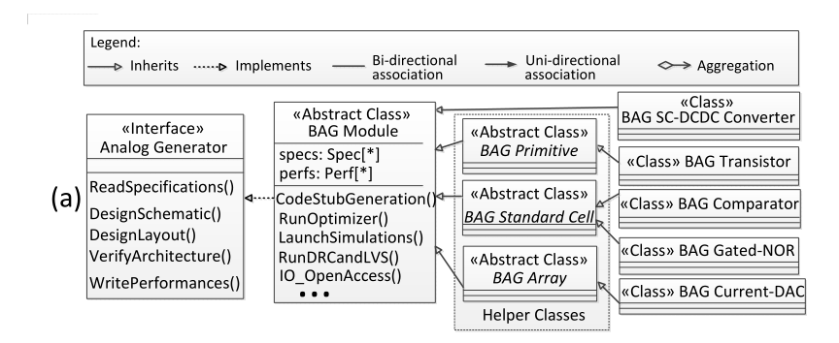
ANALOG GENERATOR FRAMEWORK
This paper uses UML to define the interface Analog Generator shown in Fig. 1(a).
1、Each circuit generator is interpreted as a class which has to implement all the methods specified in the Analog Generator interface.
每个电路生成器被解释为一个类，必须实现模拟生成器接口中指定的所有方法。
2、因此，BAG提供了一组abstract base classes，这些base classes通过为在设计过程中执行常见功能的工具提供接口来帮助设计师创建新的生成器。图1（a）显示了作为主要abstract base classes BAG Module的一部分的一些功能，所有analog generator类都从中继承。

Slide 6
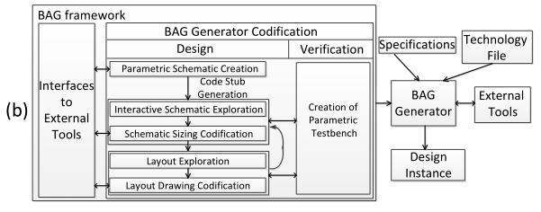
Design Flow
1、BAG的设计流程的开始方式与手动设计流程基本相同： capturing a specific circuit architecture in schematic form.
instead of entering a sized schematic, the designer creates a parametric
Schematic.且仅完全指定了circuit devices之间的连接，而未提供device sizes nor process information
参数化schematic的目的是尽可能多地注释设计者的意图。为此，BAG创建了与技术无关的primitive devices （如NMOS和PMOS管、电阻、电容等），其大小可以留空（以后填写）或指定有意义的参数名称来表示，如matching或者ratio constraints 。
2、接着与design schematic相同的方式创建创建a parametric testbench schematic，并通过Cadence ADE进入相关的模拟设置，包括模拟类型、模拟参数、探测点。
parameterized design和testbench schematic在BAG中递归导入，并用于为
层次结构中的每个唯一cell创建stub class（存根类）定义

Slide 7
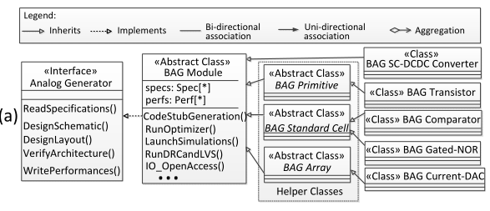
Design Flow
3、 The designer can now – without writing any code – create an
instance of the design. （why？）
在传统流程中，设计师通过选择一些初始尺寸、模拟、查看结果以及迭代调整尺寸直到满足spec，来debug和 explore设计。这一流程可以在BAG中复制，重要的区别在于explore是在交互式、基于代码的环境中完成的（Pthon）。
Performing the initial exploration using the same code constructs that will be used in the final generator is key in lowering the designer effort in writing。（使用将在最终生成器中使用的相同代码结构执行初始探索是降低设计人员编写工作量的关键）例如，explore过程中使用的代码片段可被用来build 图1（a）中Analog Generator interface所需的designSchematic ()和verifyArchitecture () 方法。

Slide 8
Design Flow
4、The next step is creating a parameterized layout，与schematic size调整的explore步骤类似，设计者可以在交互环境（python）中查看layout，可以在python中测试更改，然后将更改合并到designlayout()方法中。
一旦创建了initial layout ，设计者可以返回交互环境（python）并运行physical verification checks – Design Rule Checking (DRC) and Layout Versus(交互) Schematic (LVS) ，然后添加到VerifyArchitecture（）方法中。设计者可以修改layout并迭代，直到设计是DRC和LVS clean的。然后可以提取layout parasitics 并运行post-layout simulations 。使用这些仿真的结果，设计者可以重新访问designSchematic（）函数，并根据需要对其进行修改，以考虑layout效果。

Slide 9
Design Flow
After the initial pass through the design flow, 设计者可以迭代地细化 generator class以提高设计性能，例如。通过调用数值或基于方程的优化器，使generator更快、更健壮、更可重用。
在完整的 BAG generator中，所有设计知识都应编入generator类定义中。
一旦generator生成，设计者可以将input specifications和technology information传递给它，以便生成如图1（b）右侧所示的架构的独特设计实例。

Slide 10
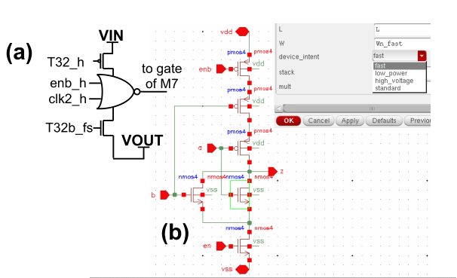
BAG Design Flow Example: Power Gated NOR
通过一个Power Gated NOR来演示完整的design flow
图a是Power Gated NOR的电路图
图b是NOR的parameterized schematic输入

Slide 11
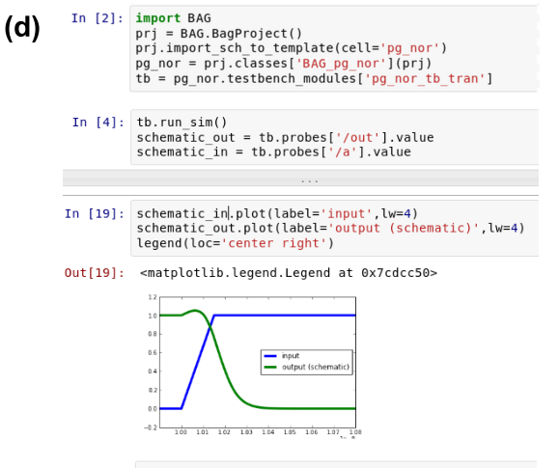
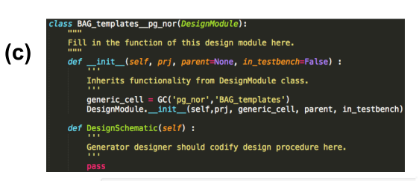
BAG Design Flow Example: Power Gated NOR
Next, the designer uses BAG to import the parametric schematic information ，并生成图（c）所示的stub class以及瞬态testbench （not shown）的stub class。这些class使设计者能够在图（d）所示的交互式环境（ Python ）中实例化一个Power Gated NOR 对象及其关联的testbench。
同时，在Python中，设计者可以使用简单语法访问设计层次结构和参数，并且可以在python中通过选择initial sizing、模拟、查看结果以及根据结果调整schematic尺寸来explore设计。

Slide 12
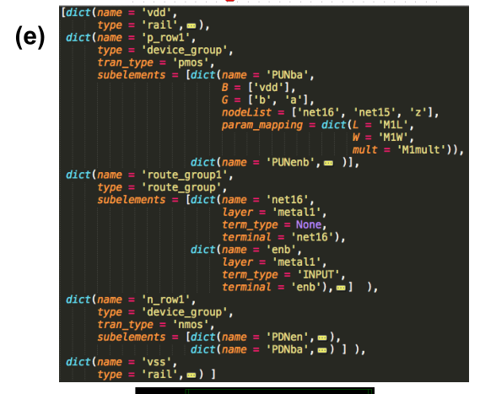
BAG Design Flow Example: Power Gated NOR
For custom digital cells like this power-gated NOR，the
PyCell creation step can be fully automated.
BAG根据电路原理图自动创建中间数据结构（ data structure） ，如图（e）所示，这些数据结构能被helper classes类读取

Slide 13
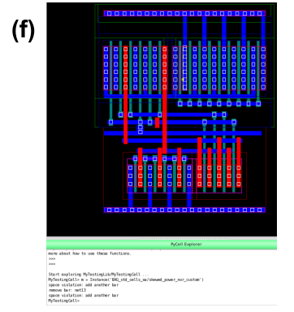
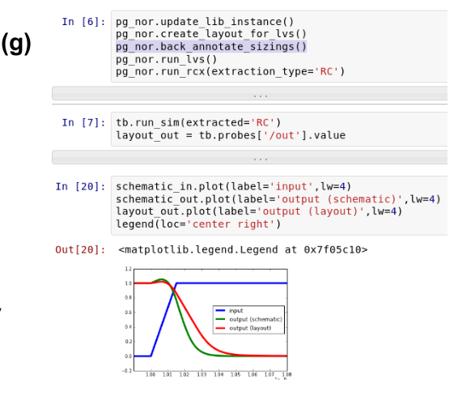
BAG Design Flow Example: Power Gated NOR
图（f）显示了Synopsys提供的PyCell调试环境，在该环境中，设计者可以根据需要，测试进一步的更改，然后再将其合并到PyCell代码中。
一旦编译了初始PyCell，设计者就可以返回到Python环境来运行物理验证检查（DRC和LVS），提取layout parasitics并重新运行testbench模拟，如图（g）所示，。
The designer now has enough information to implement the methods of the generator interface into the BAG Gated-NOR
generator class of Fig. 2(a).

Slide 14
HELPER CLASSES
Helper classes的定义：
对于一个特定的电路拓扑，设计者通常会假设应该使用哪种design procedure来确定电路的尺寸，以及构造layout 。
在许多情况下，这些假设在特定类别的电路中共享，因此创建helper functions（辅助函数）非常有用，可以帮助完成特定的大小调整和layout procedures 。
所以将helper functions分组到与特定电路类别相关联的helper classes（辅助类）中，以实现重用并减少一个generator初始编码所需的工作量。
For layout related functions, 可将对应的helper classes称为layout styles：由抽象PyCell类实现，设计者在为特定generator设计PyCells时可以继承。
从三个方向来介绍helper classes
Primitive Device
Variable Structure and Array
Standard Cells, Rows, and Blocks

Slide 15
HELPER CLASSES
Primitive Device：
BAG includes helper classes for primitive devices that enable
device characterization for any technology node.
使designers可以根据调用characterization data lookup tables的函数来写 sizing procedures.
Characterization data lookup tables从何而来？
For example, the g_{m}/I_{d} sizing methodology commonly used to design analog circuits such as amplifiers, requires the ratio of the small-signal transconductance to drain current as a function of device sizing and bias voltages.（要求小信号跨导与漏电流的比率作为器件尺寸和偏置电压的函数）
The characterization helper class for transistors builds and maintains a lookup table（构建并维护一个查找表:其中包含不同偏差条件、通道长度、通道宽度、过程角和温度的小信号参数。)
The class includes a size_for() function that allows the designer to set the device width based on the desired g_{m}/I_{d} (允许设计者基于所期望的g_{m}/I_{d}设置device width)

Slide 16
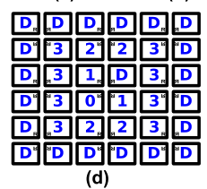
HELPER CLASSES
Variable Structure and Array:（可变结构和数组）
Although BAG generators typically have netlists with fixed structures, some types of circuits have netlists that vary in a predictable manner based on their input specifications.（基于输入spec以一种可预测的方式变化的网表）
换句话说： 有些类型的电路的netlists结构可变
BAG supports common variable structure generators, including arrays and trees(BAG支持常见的可变结构生成器，包括数组和树)，with a BAG Array class that can procedurally create the circuit schematic structure using the base subelements of the structure and a simple specification of the pattern
(BAG Array class:可以使用基本结构的子元件和一个简单的图案spec程序地创建电路原理图结构)
BAG also includes an Array layout style to simplify the creation of PyCells
layout style平面图如下:（？）
an array of unit cells使用共同质心(或其他)模式连接，并由虚拟unit cells包围。 Array layout style允许设计者参数化单元格的数量(或位的数量)、布局模式、相邻单元格的对称性以及虚拟单元格的行数。它还包括帮助将信号route到数组边缘的函数。

Slide 17

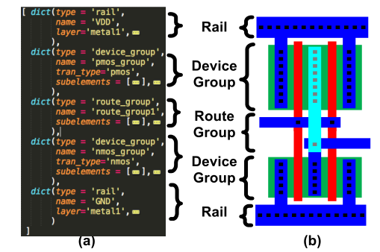
HELPER CLASSES
Standard Cells, Rows, and Blocks：
Standard Cell 用于实现leaf cells： 完全由基本元件构建的单元（如下图a中的简单放大器） 。所有Standard Cell都实现为抽象PyCell类，这些类读取输入的schematic的数据结构并将其转换为layout。
定义Standard Cell的数据结构，如左图所示，由Python字典组成，这些字典提供了关于功率AIL、晶体管设备、单元终端和内部路由网络的层和相对位置的详细信息。对于简单的电路，创建了上述的数据结构足以生成DRC和LVS clean的layout。
当然对于更复杂的单元，也可以继续扩展或覆盖Standard Cell类的功能

Slide 18
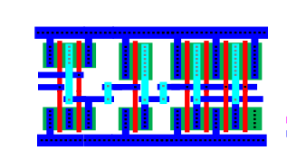
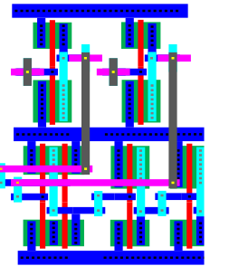
HELPER CLASSES
如果将多个Standard Cell连接在一起，并且互连块仍保持灵活的纵横比，则layout styles（layout相关的helper classes ）的优势将得到充分发挥
BAG提供了两种layout style，允许设计者连接多个Standard Cell 。
Standard Row style：用于连接一行标准单元，如果其输入和输出仅连接到相邻单元。
Standard Block style：可以堆叠标准单元格行（或标准行对象）的能力，并包括更完整的单元格间路由机制。

Slide 19
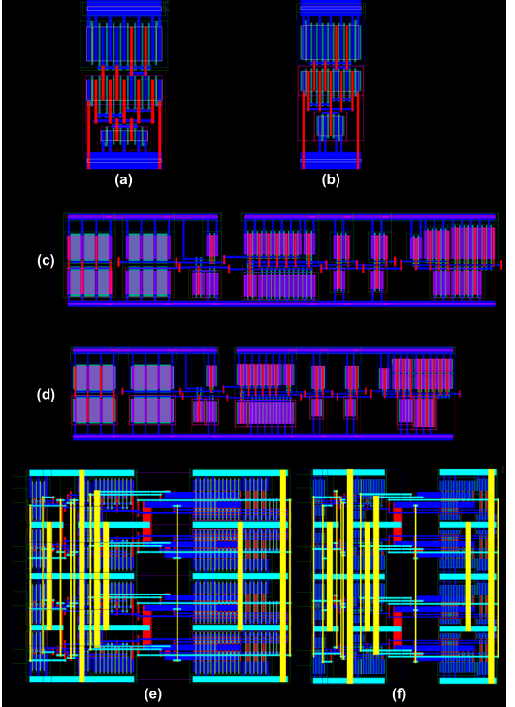
HELPER CLASSES
由于layout style的Standard系列是使用PyCell API中的DRC函数编写的，因此可以为不同的技术节点编译标准样式的PyCell。
左图显示了在65nm和40nm技术节点的商业流程中编译并验证为DRC clean的三种不同标准样式的PyCell。
其中，（a）-（b）中的Standard Cell style放大器的两个节点的设备宽度和单元间距与（c）-（d）中的Standard row style异步比较器和（e）-（f）中的Standard block style飞行反相器相同。

Slide 20
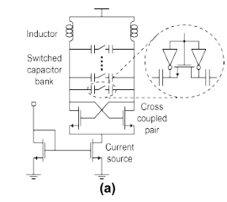
Case Results
两个部分：
1、介绍了一个功能块（Voltage Controlled Oscillator）的自定义PyCell，该功能块不直接映射到layout style。
2、展示一个DC-DC converter 的完整generator示例
Voltage Controlled Oscillator（ LC-based ）:
L、C值的乘积设定了VCO的振荡频率
Since it is often useful to dynamically tune the oscillation frequency， a Switched-Capacitor
(SC) bank has been added to the tank to modify（改变） the capacitance value.
实现的LC-VCO PyCell继承Array(Standard Cell)helper类的模板体系结构来实现SC库(晶体管对和电流源)。它有多个输入参数，可以调整以实现不同的性能规格

Slide 21
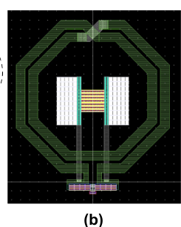
Case Results
例如， LC-VCO的中心频率可以通过调节电感值来设定，电感值是电感的物理直径和匝数的函数;通过设计一个具有适当比特数的SC bank，可以达到调节振荡频率所需的动态范围和分辨率。最后，在电感尺寸较大的情况下，为了节省面积，PyCell会自动将SC bank 放置在电感下方，如下图所示

Slide 22
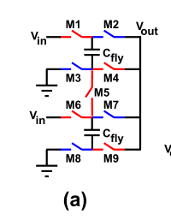
Case Results
Switched Capacitor DC-DC Regulator(开关电容直流稳压器)
论文中提到：到目前为止创建的最复杂的circuit generator是一个完全集成的开关电容(SC) DC-DC稳压器，它通过在converter（变换器）上配备一个controller（控制器）来扩展工作，该控制器能够在负载电流的steps存在的情况下保持固定的输出电压
SC converter topology

Slide 23
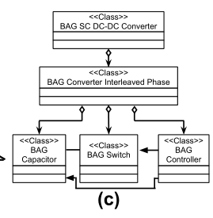
Case Results
DC-DC regulator generator的顶层UML图如下图所示。regulator instance由一个或多个交错phases组成(具体数目在优化时确定)，每个phase由电源开关、电容器和控制逻辑组成。该图的层次结构可以直接移植到BAG框架。我们为每个子块创建了generator ，以便在更高级别的生成器中多次调用，即子块的size和layout的例化，
我们强调每个子块的specs是在更高级别的generator中分层设置的，以优化全局性能，例如为了创建尽可能紧凑的layout。

Slide 24
Case Results
为此，创建了一个Python函数，接受基本的process characterization data(通过读取the Primitive Device helper类获得)。
开关阻抗、电容密度和目标输出功率spec作为输入。
输出有：
1、在schematic level, DC-DC稳压器核心的最佳开关、电容器尺寸以及最佳交错相位数
2、 飞行电容器的物理尺寸：为了在layout level获得所需的顶级纵横比。

Slide 25
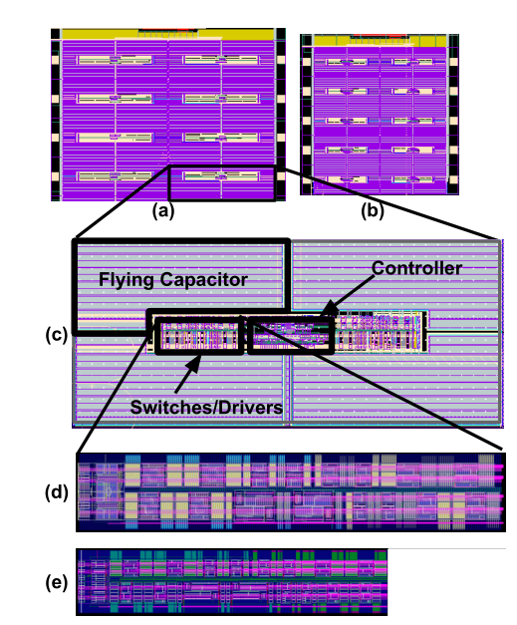
system-level optimization的输出被层次化地传递给所有子块的circuit generators。下图为DC-DC regulator的分层layout
1、top-level DC-DC regulator generator继承自Array helper class ，以实例化所需的交错相位数量(图a)。
2、每个交错phase由飞电容、开关及其驱动器和产生开关驱动器控制信号的逻辑组成(图 c)。
3、控制逻辑的generator，继承自Standard Block helper class 。这个block中的门的大小使用一个script ，目的在满足关键路径长度的约束的同时最小化功耗。
4、开关和驱动器被layout成两排(图d)。驱动继承自Standard Cell helper class，可用它们调整的能力来最小化这个块中的空白。

Slide 26
5、先固定底部一行的宽度， 然后run a binary search on the pitch of the top row，以匹配底部一行的宽度。这是一个例子来说明可以快速生成非常紧凑的layout

